Slide 1

Лабораторна робота №6
на тему: «Типи тестування»
Винонав:
студент групи ПІТ-15-3
Молотов А.

Slide 2

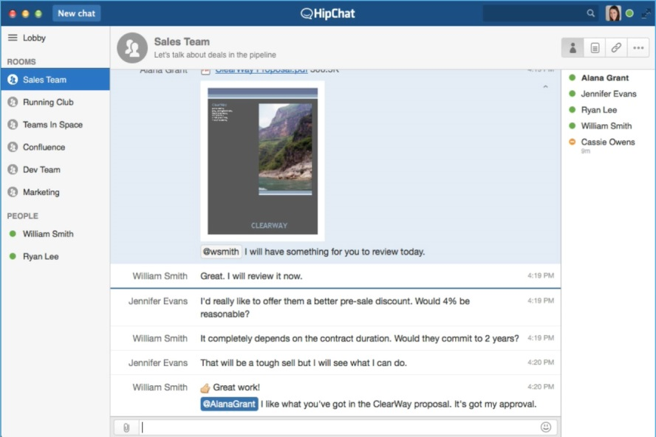
Об’єкт тестування
ДЕСКТОПНИЙ КЛІЄНТ HIPCHAT
HipChat є одним з визнаних лідерів ринку месенджерів для корпоративного спілкування. Сервіс дозволяє членам команди спілкуватися в кімнатах, які об'єднують кількох співрозмовників, а також в режимі один до одного. HipChat в основному написаний на мовах програмування PHP і Python, використовуючи фреймворк Twisted, але також є великою платформою, яка використовує безліч сервісів сторонніх розробників.

Slide 3
План тестування
Інтеграційне
Димове
Функціональне
Позитивне
Негативне
Нефункціональне тестування:
інтерфейсу користувача
продуктивності
навантаження
стресу

Slide 4
Інтеграційне тестування
Задача: Після інсталяції на ПК у ПЗ користувач може зареєструвати новий обліковий запис.
Процес тестування:
Завантажити інсталяційний пакет з адреси: https://www.hipchat.com/downloads/
Встановити ПЗ ввівши коректний шлях встановлення та запустити ПЗ.
Отриманий результат:
Програмне забезпечення було успішно встановлено на ПК.
Процес тестування
Натиснути кнопку «Get Started» > «Sign Up».
Вірно заповнити поля «Full Name», «Work Email» та натиснувши кнопку «Continue» на сторінці сайту, що відкрилася.
Натиснути на гіперпосилання «Join %username% on HipChat» в ел. листі.
Вірно заповнити поле «Password» та натиснути кнопку «Continue».
Отриманий результат:
Обліковий запис було успішно створено, ел. лист отримано миттєво.

Slide 5
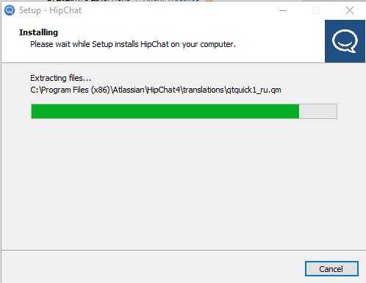
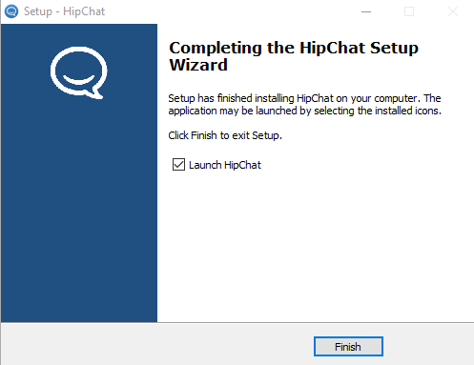
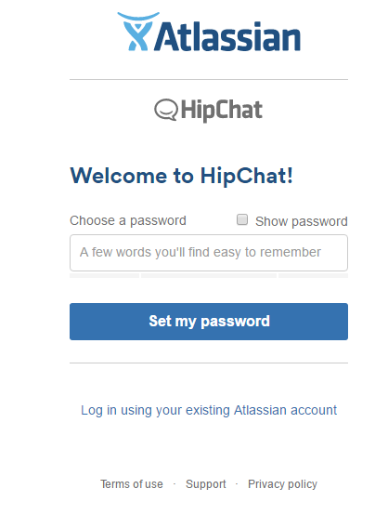
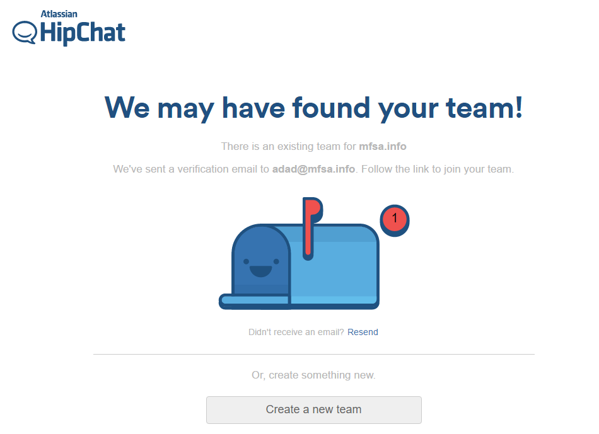
Інтеграційне тестування

Slide 6
Димове тестування
Задача: Як зареєстрований користувач, я повинен мати можливість авторизоватися в додатку.
Процес тестування:
Запустити додаток HipChat.
Вірно заповнити поля для входу (логін, пароль) в запущеному додатку.
Натиснути «Log In».
Отриманий результат:
З’явилось вікно з кімнатами користувача, авторизація відбулась. Під час обробки логіну та паролю не відображався прогрес перевірки та на секунду з’явилось порожнє біле вікно.

Slide 7
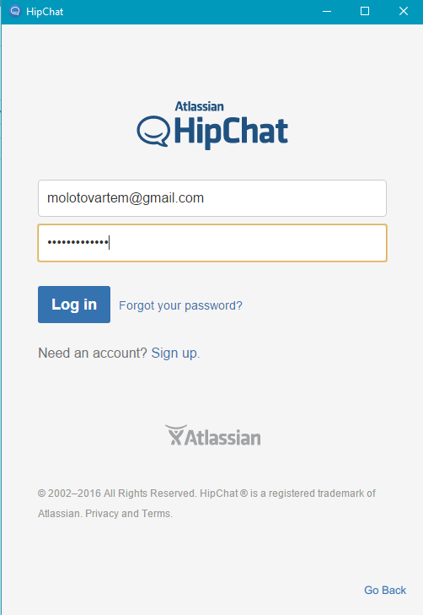
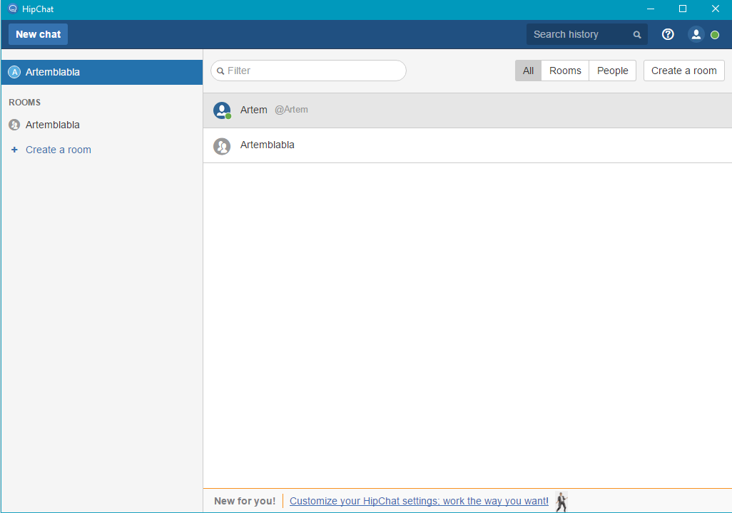
Димове тестування

Slide 8
Функціональне тестування
Умова: Як авторизований користувач, я повинен мати можливість створювати кімнати
Процес тестування:
Запустити додаток HipChat.
Вірно заповнити поля для входу (логін, пароль) в запущеному додатку.
Натиснути «Log In».
У лівому меню натиснути «Create room».
Вірно заповнити об’єкти «Room Name», «Topic», «Access».
Натиснути кнопку «Create Room».
Отриманий результат:
Кімнату успішно створено.

Slide 9
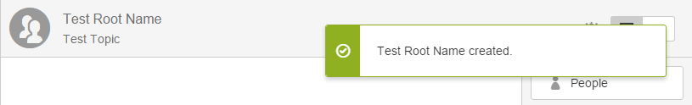
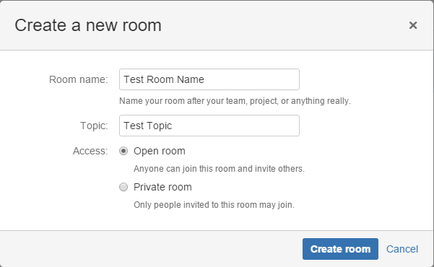
Функціональне тестування

Slide 10
Функціональне тестування
Умова: Як авторизований користувач, я повинен мати можливість вставляти в кімнаті зображення з буферу обміну
Процес тестування:
Запустити додаток HipChat.
Вірно заповнити поля для входу (логін, пароль) в запущеному додатку.
Натиснути «Log In».
Відкрити будь-яку з існуючих кімнат.
У полі вводу повідомлення викликати команду контекстного меню «Вставити».
Отриманий результат:
Зображення з буферу обміну успішно вставлене в поле вводу повідомлення.

Slide 11
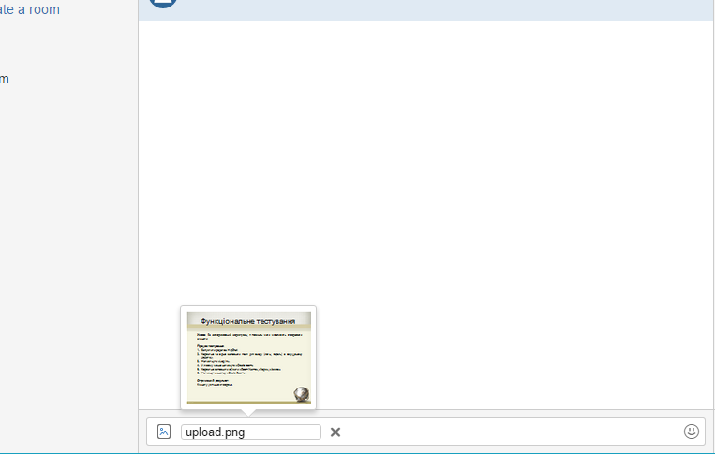
Функціональне тестування

Slide 12
Позитивне тестування
Умова: Як авторизований користувач, я повинен мати можливість прикріпляти до повідомлення файли.
Процес тестування:
Запустити додаток HipChat.
Вірно заповнити поля для входу (логін, пароль) в запущеному додатку.
Натиснути «Log In».
Відкрити будь-яку з існуючих кімнат.
У полі вводу повідомлення натиснути кнопку «Скрепка» та обрати файл.
Отриманий результат:
Додаток HipChat раптово припинив роботу без сповіщення помилки. При повторному проведенні тесту файл успішно прикріплено.

Slide 13
Негативне тестування
Умова: Як авторизований користувач, в налаштуваннях я повинен вводити значення «Idle» (простой) не менше 1 хвилини.
Процес тестування:
Запустити додаток HipChat.
Вірно заповнити поля для входу (логін, пароль) в запущеному додатку.
Натиснути «Log In».
Відкрити налаштування.
Ввести значення менше 1 (0.00001) в поле «Idle».
Ввести значення менше 1 (0) в поле «Idle».
Ввести значення менше 1 (текстові дані) в поле «Idle».
Отриманий результат:
При вводі значення 0 чи тексту з’явилась помилка, при вводі 0.00001
помилка не відображається, що являє собою дефект.

Slide 14
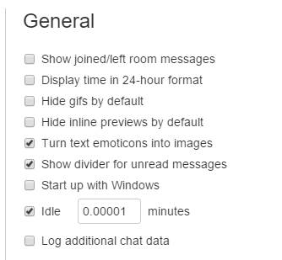
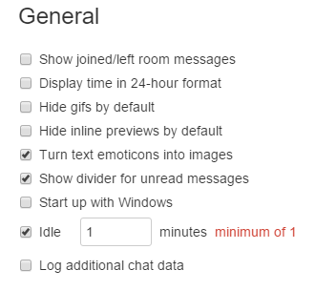
Негативне тестування

Slide 15

Нефункціональне тестування інтерфейсу користувача
Умова: Як авторизований користувач, я повинен бачити кнопку виклику випадаючого меню (з поточним статусом доступності на ній) з правої сторони головної панелі додатку.
Процес тестування:
Запустити додаток HipChat.
Вірно заповнити поля для входу (логін, пароль) в запущеному додатку.
Натиснути «Log In».
Перевірити праву сторону головної панелі додатку.
Отриманий результат:
Кнопка виклику випадаючого меню користувача розташована зправа на головній панелі додатку та містить в собі поточний статус користувача («активний»).

Slide 16
Нефункціональне тестування продуктивності
Умова: Як авторизований користувач, я хочу отримувати відповідь від серверу про створення кімнати менше, ніж за 3 секунди.
Процес тестування:
Запустити додаток HipChat.
Вірно заповнити поля для входу (логін, пароль) в запущеному додатку.
Натиснути «Log In».
У лівому меню натиснути «Create room».
Вірно заповнити об’єкти «Room Name», «Topic», «Access».
Натиснути кнопку «Create Room».
Засікти час до появи сповіщення про успішне створення кімнати.
Отриманий результат:
Сповіщення про створення кімнати від сервера появилось менше,
ніж за 3 секунди.

Slide 17
Нефункціональне тестування: навантаження
Умова: Як система, я повинен підтримувати роботу 2000 користувачів одночасно.
Процес тестування:
Запустити додаток HipChat.
Вірно заповнити поля для входу (логін, пароль) в запущеному додатку.
Натиснути «Log In».
Повторити кроки 1-3 дві тисячі разів за допомогою утиліт автоматизації роботи.
Отриманий результат:
Система успішно підтримує роботу 2000 користувачів одночасно.

Slide 18
Нефункціональне тестування: стресове
Умова: Як система, я повинен підтримувати роботу 2000 користувачів одночасно.
Процес тестування:
Запустити додаток HipChat.
Вірно заповнити поля для входу (логін, пароль) в запущеному додатку.
Натиснути «Log In».
Повторити кроки 1-3 три тисячі разів за допомогою утиліт автоматизації роботи.
Отриманий результат:
Система успішно підтримує роботу 2300 користувачів одночасно. Решта користувачів отримують помилку входу в додаток: «Усі слоти користувачів зайняті».

Slide 19

Висновок
Під час проведення даної лабораторної роботи різними типами було протестовано поставлене завдання, а саме додаток HipChat. В тестах виявлено як вірну роботу частини функціоналу ПЗ, так і певні дефекти в іншій його частині.

